Slide 1
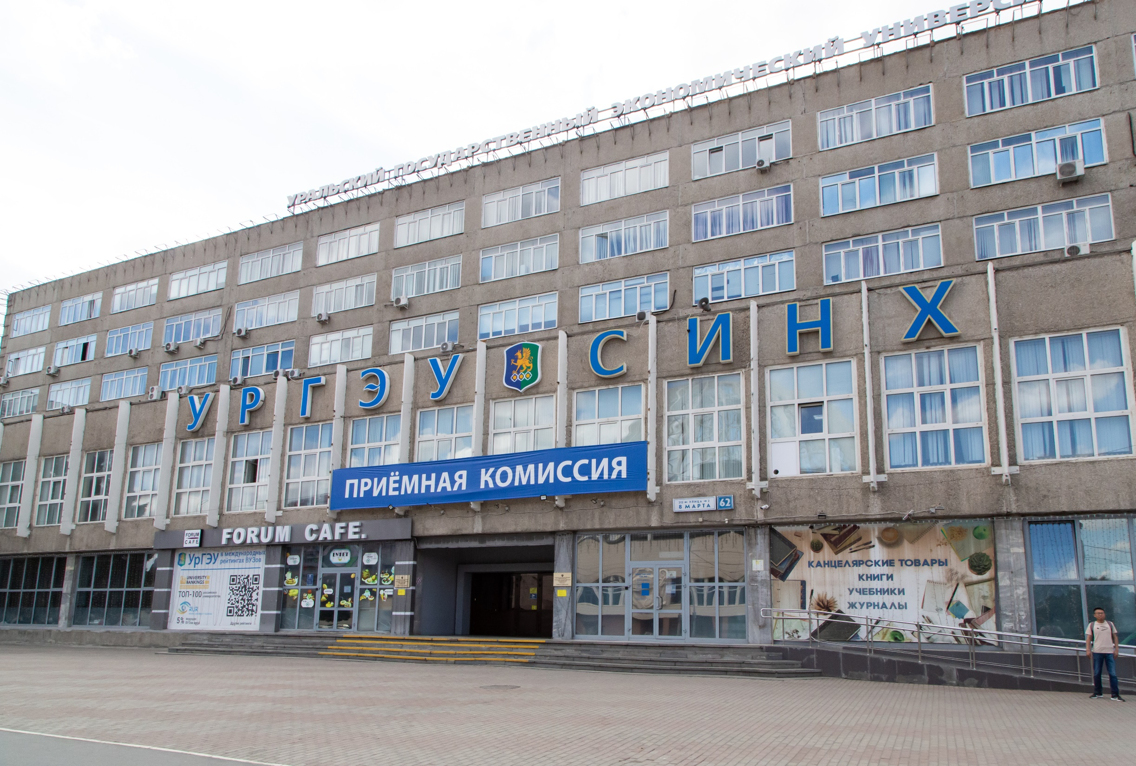

Организация целевого обучения в 2025 году 14 мая 2025 г.

Slide 2

УрГЭУ
Образовательная организация
Заказчик (работодатель)
Утверждение: Правил приёма (13 раздел), Положение о целевом обучении;
Выделение целевой квоты;
Регистрация на «Работа в России» и внесение данных, включая направления подготовки;
Информирование абитуриентов: сайт, Дни открытых дверей, рекламные буклеты и др.;
Индивидуальное консультирование;
Совместные встречи с работодателями и абитуриентами;
Ярмарки вакансий.
1.Формирование целевой кадровой потребности для УрГЭУ;
2. Регистрация на «Работа в России»;
3. Размещение предложений на «Работа в России».

Slide 3

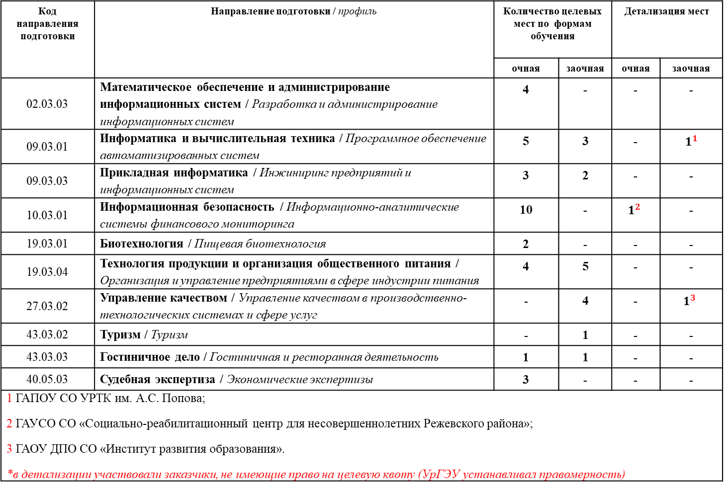
Количество целевых мест в 2025 г.
(бакалавриат, специалитет)
Код направления подготовки | Направление подготовки / профиль | Количество целевых мест по формам обучения |  | Детализация мест
 |  | очная | заочная | очная | заочная
02.03.03 | Математическое обеспечение и администрирование информационных систем / Разработка и администрирование информационных систем | 4 | - | - | -
09.03.01 | Информатика и вычислительная техника / Программное обеспечение автоматизированных систем | 5 | 3 | - | $1^{1}$
09.03.03 | Прикладная информатика / Инжиниринг предприятий и информационных систем | 3 | 2 | - | -
10.03.01 | Информационная безопасность / Информационно-аналитические системы финансового мониторинга | 10 | - | $$1^{2}$$ | -
19.03.01 | Биотехнология / Пищевая биотехнология | 2 | - | - | -
19.03.04 | Технология продукции и организация общественного питания / Организация и управление предприятиями в сфере индустрии питания | 4 | 5 | - | -
27.03.02 | Управление качеством / Управление качеством в производственно-технологических системах и сфере услуг | - | 4 | - | $$1^{3}$$
43.03.02 | Туризм / Туризм | - | 1 | - | -
43.03.03 | Гостиничное дело / Гостиничная и ресторанная деятельность | 1 | 1 | - | -
40.05.03 | Судебная экспертиза / Экономические экспертизы | 3 | - | - | -
1 ГАПОУ СО УРТК им. А.С. Попова; 2 ГАУСО СО «Социально-реабилитационный центр для несовершеннолетних Режевского района»; 3 ГАОУ ДПО СО «Институт развития образования». *в детализации участвовали заказчики, не имеющие право на целевую квоту (УрГЭУ устанавливал правомерность)

Slide 4
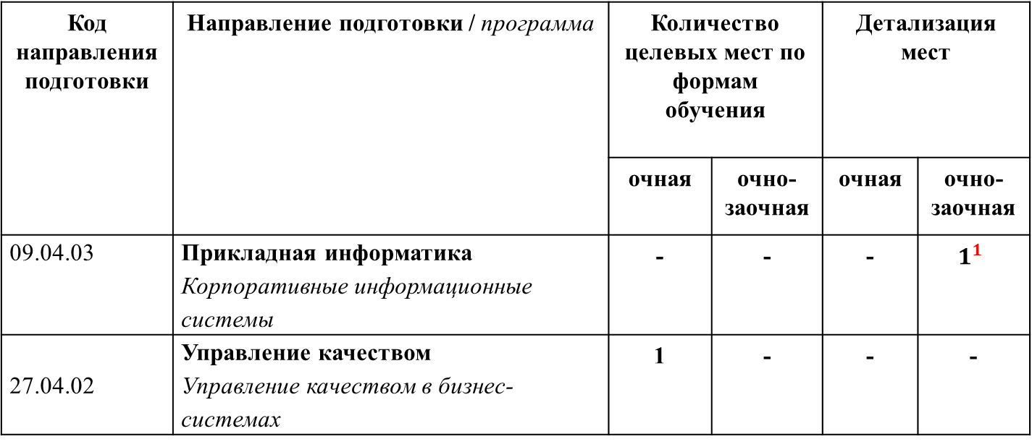
Количество целевых мест в 2025 г.
(магистратура)
Код направления подготовки | Направление подготовки / программа | Количество целевых мест по формам обучения |  | Детализация мест
 |  | очная | очно-заочная | очная | очно-заочная
09.04.03 | Прикладная информатика Корпоративные информационные системы | - | - | - | $$1^{1}$$
27.04.02 | Управление качеством Управление качеством в бизнес-системах | 1 | - | - | -
1 ГБУ СО «Оператор электронного правительства»

Slide 5
Итоги целевого приёма УрГЭУ, 2024 г.
Направления бакалавриата | Целевые места |  | Детализация | Зачислено
 |  |  |  | Очная | Заочная
 | очная | заочная
Матем. обеспечение и администрирование информационных систем | 4 | - | - | - | -
Информатика и вычислительная техника | 5 | 3 | - | - | -
Прикладная информатика | 3 | 2 | - | - | -
Информационная безопасность | 11 | - | - | - | -
Биотехнология | 2 | - | - | - | -
Технология продукции и организация общественного питания | 2 | 3 | - | - | 1 (Серовский техникум сферы обслуживания и питания)
Управление качеством | 3 | 4 | - | - | -
Экономика | 3 | - | - | 3 (1- ОПК; 2 - Министерство строительства и развития инфр. Сверд. обл.) | -
Менеджмент | 1 | - | - | 1 (ОПК) | -
Управление персоналом | 1 | - | 1 (Фед. каз-во) | - | -
Государственное и муниципальное управление | 1 | - | - | - | -
Бизнес-информатика | 1 | - | - | - | -
Торговое дело | 1 | - | - | - | -
Туризм | - | 1 | - | - | -
Сервис | - | 1 | - | - | -
Гостиничное дело | - | 1 | - | - | -

Slide 6
Итоги целевого приёма УрГЭУ, 2024 г.
Направления | Целевые места | Зачислено
 | очная
МАГИСТРАТУРА
Экономика. Экономическая безопасность и управление рисками | 1 | -
Менеджмент. Маркетинг и брендинг | 1 | -
Управление персоналом. Управление персоналом и данные о людях (People Data) | 1 | -
АСПИРАНТУРА
4.3.3. Пищевые системы | 1 | -
4.3.5. Биотехнология продуктов питания и биологически активных веществ | 1 | -
5.2.3. Региональная и отраслевая экономика | 1 | 1 УрГЭУ- заказчик
5.2.4. Финансы | 1 | -
5.2.6. Менеджмент | 1 | 1 УрГЭУ- заказчик

Slide 7

ПРЕДЛОЖЕНИЯ
Министерству промышленности и науки Свердловской области проинформировать предприятия о количестве целевых мест в вузах Свердловской области;
- Провести обучение для кадровых служб предприятий по подаче предложений через ЕЦП «Работа в России»;
- Разместить на ЕЦП «Работа в России» справочник организаций, которые имеют право на участие в целевой квоте (статус заказчика);
Уведомление Вузов об внесении сведений на «Работа в России»;
Сформировать справочник предприятий ОПК Свердловской области.

Slide 8
Спасибо за внимание!

